Slide 1

Je compose pour vous avec ma douce et fidèle amie
50 photos qui laissent quand
même assez peu d’espoir
quant à l’avenir de l’humanité…
hein ! N°5
par Lande

Slide 2
Je compose pour vous avec ma douce et fidèle amie
Vous avez foi en l’humanité ?
Si la réponse est oui, il y a fort à parier qu’après avoir vu ces images, vous changerez d’avis ! Non mais parce que là, très clairement, les gens que nous vous présentons aujourd’hui sont… comment dire… les mots me manquent. Je vous invite plutôt à regarder ces photos et à vous faire votre propre avis. On fonce dans le mur mes amis…

Slide 3
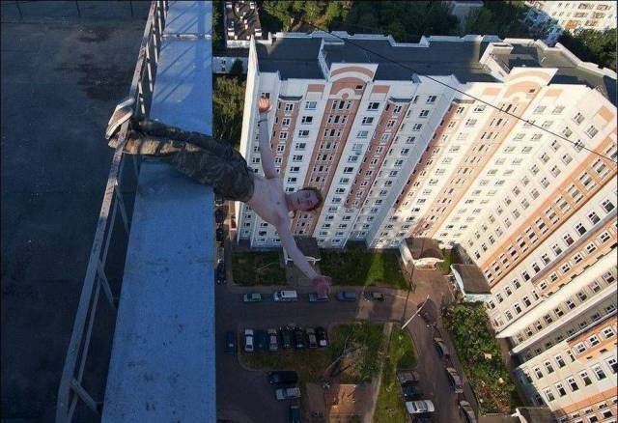
Je compose pour vous avec ma douce et fidèle amie
41. On parle de l’utilité de ce genre de choses ?

Slide 4
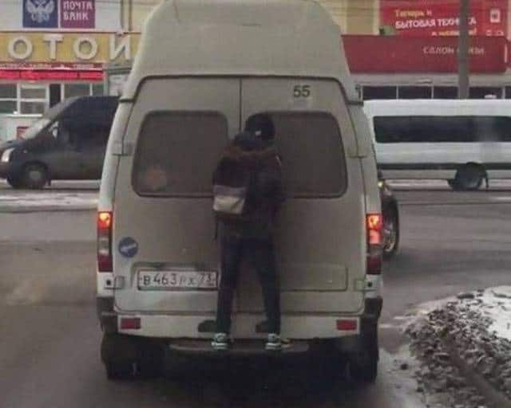
Je compose pour vous avec ma douce et fidèle amie
42. Ni vu ni connu

Slide 5
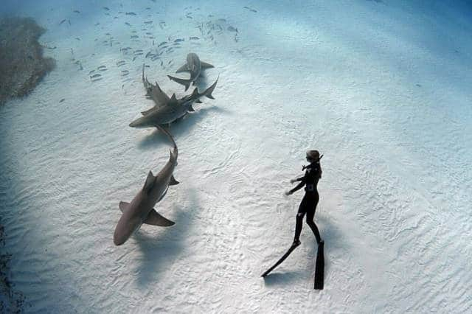
Je compose pour vous avec ma douce et fidèle amie
43. Mignon mignon venez faire un câlin

Slide 6
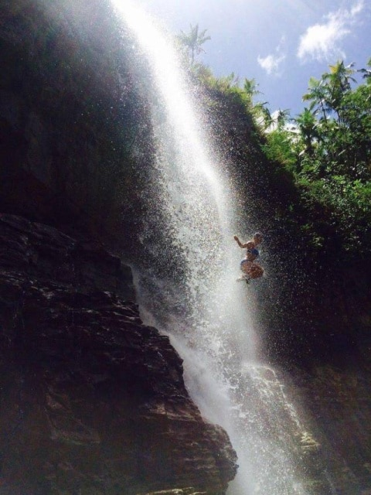
Je compose pour vous avec ma douce et fidèle amie
44. Beau mais pas prudent

Slide 7
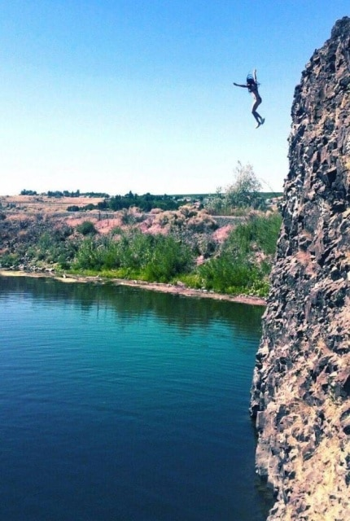
Je compose pour vous avec ma douce et fidèle amie
45. Gloups…

Slide 8
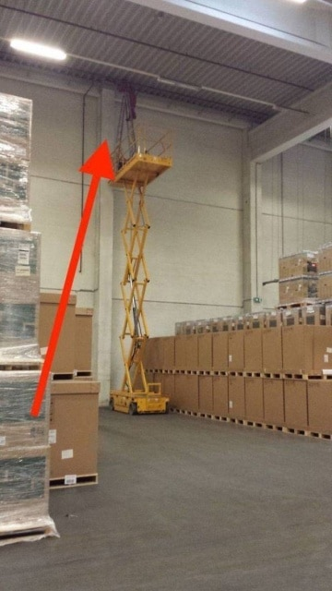
Je compose pour vous avec ma douce et fidèle amie
46. Intéressant…

Slide 9
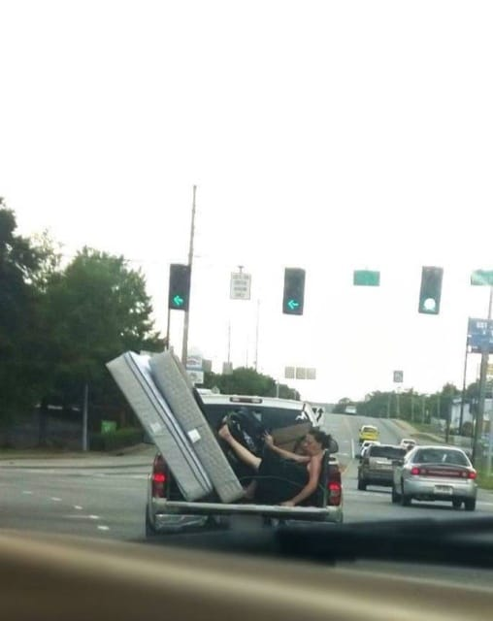
Je compose pour vous avec ma douce et fidèle amie
47. Un déménagement comme un autre

Slide 10
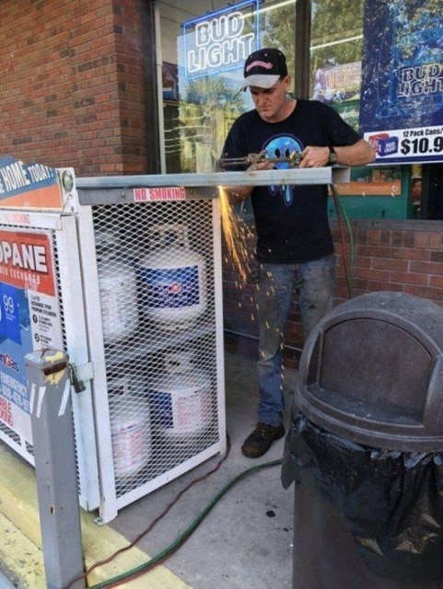
Je compose pour vous avec ma douce et fidèle amie
48. Quelle chouette idée

Slide 11

Je compose pour vous avec ma douce et fidèle amie
49. Hein hein…

Slide 12
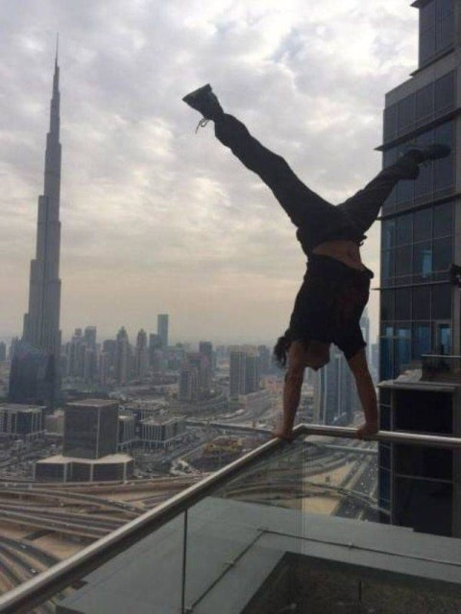
Je compose pour vous avec ma douce et fidèle amie
50. N’importe quoi !

Slide 13
Je compose pour vous avec ma douce et fidèle amie
C’était
50 photos qui laissent quand
même assez peu d’espoir
quant à l’avenir de l’humanité…
hein ! N°5
par Lande

